Slide 1

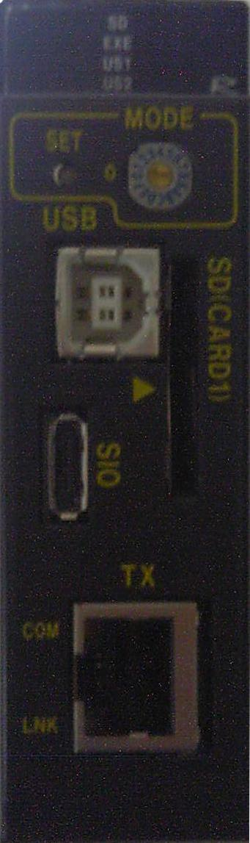
LAN LED検査
コネクタTXのLNKが点灯している事と
COMが点滅している事を確認して下さい
点滅
COM
点灯
LNK
よろしければ、OKを押して下さい。

